Slide 1
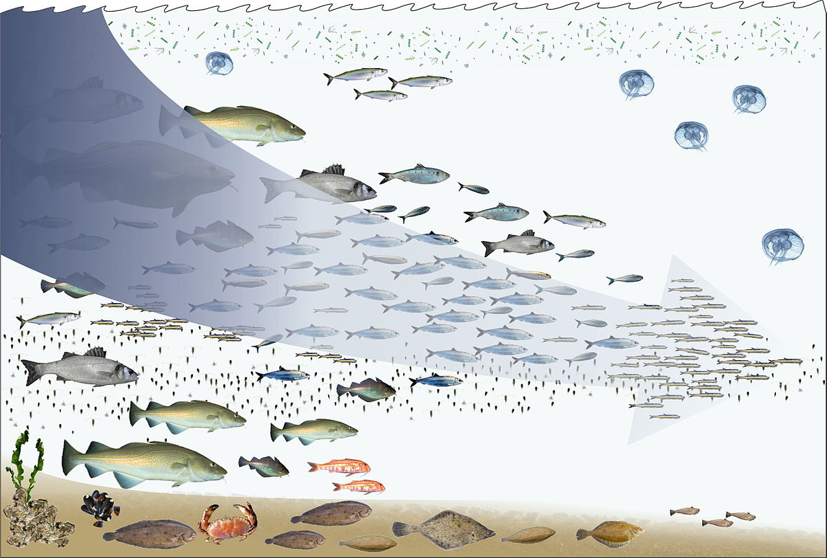

Evaluación de recursos pesqueros
Profesor coordinador: Dr. Cristian M. Canales R.
ECM-PUCV

Slide 2
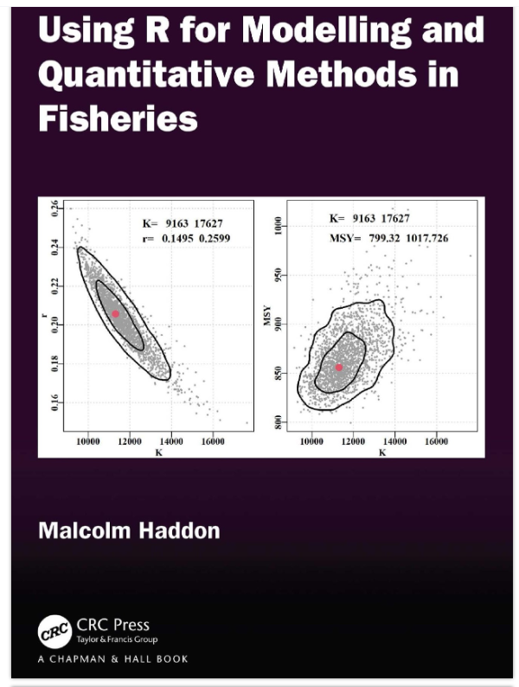
https://haddonm.github.io/URMQMF/

Slide 3
Sobre parámetros biológicos (individuales)
Mortalidad natural
Crecimiento individual (en talla y peso)
Madurez sexual a la edad/talla
Potencial reproductivo
Biomasa y talla crítica

Slide 4
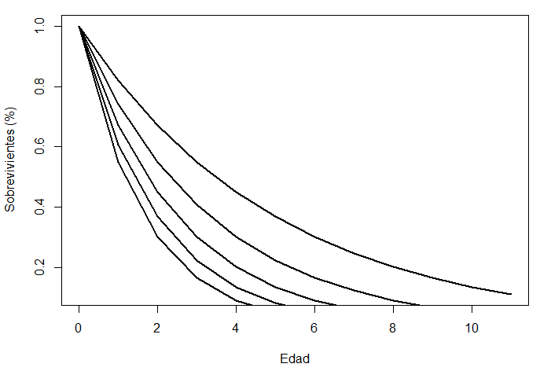
Mortalidad natural (modelos bio-analógicos)
A menudo es supuesta constante entre edades a través del tiempo
M debe ser coherente con la longevidad de la especie y la tasa de crecimiento k
Valores de M según longevidad y % sobrevida
 | Sobreviviencia
Edad máxima (año) | 1% | 3% | 5%
2 | 2.30 | 1.84 | 1.50
4 | 1.15 | 0.92 | 0.75
6 | 0.77 | 0.61 | 0.50
8 | 0.58 | 0.46 | 0.37
10 | 0.46 | 0.37 | 0.30
20 | 0.23 | 0.18 | 0.15
40 | 0.12 | 0.09 | 0.07
M=0.3
M=0.6

Slide 5
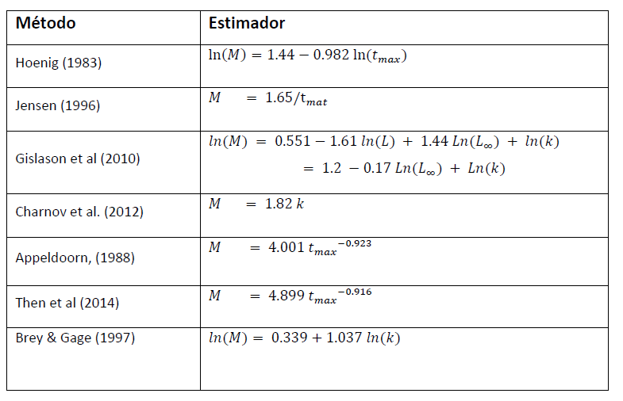
Mortalidad natural (modelos bio-analógicos)

Slide 6
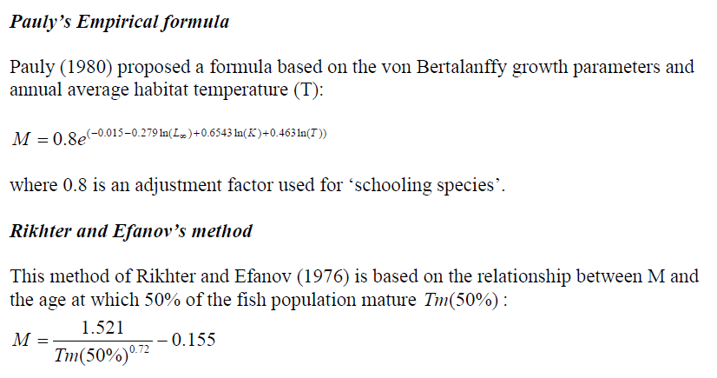
Mortalidad natural (modelos bioanalógicos)
Pauly (1980)
Donde el factor 0.8 es para peces pelágicos y T es la temperatura del mar
Rikhter y Efanov (1976)
Donde Tm es la edad al 50% de madurez sexual

Slide 7
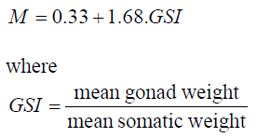
Mortalidad natural (modelos bioanalógicos)
Gunderson y Dygert (1988)
GSI= Indice gonadosomático (?)

Slide 8
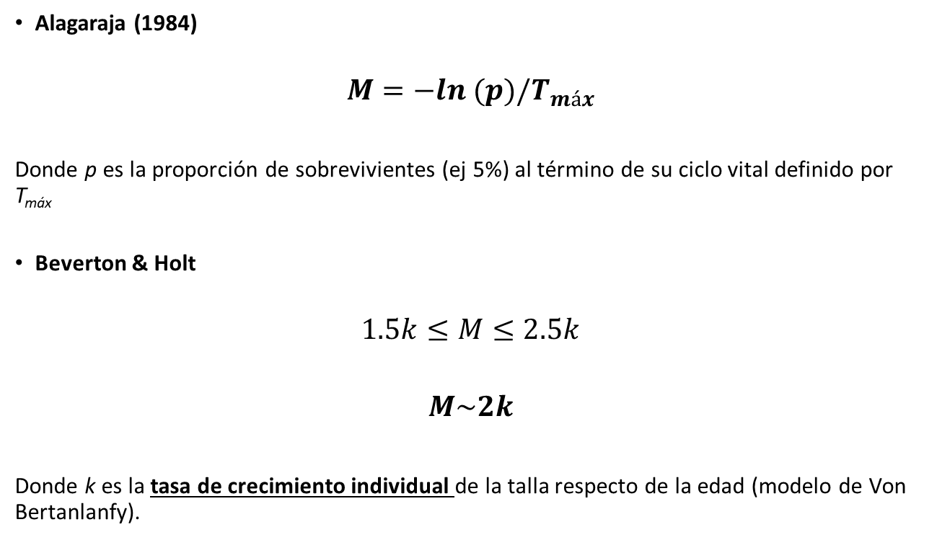
Mortalidad natural (modelos bioanalógicos)
Alagaraja (1984)
$$M=−ln (p)/T_{máx}$$
Donde p es la proporción de sobrevivientes (ej 5%) al término de su ciclo vital definido por T_{máx}
Beverton & Holt
$$1.5k≤M≤2.5k$$
$$M\sim 2k$$
Donde k es la tasa de crecimiento individual de la talla respecto de la edad (modelo de Von Bertanlanfy).

Slide 9
Crecimiento a la edad (Loo, Woo, k, t0, δ, b)

Slide 10
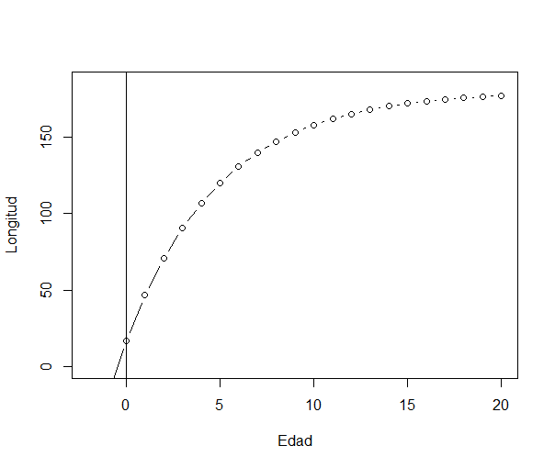
Crecimiento a la edad (Loo, Woo, k, t0, δ, b)
Modelo de Von Bertanlanfy
Loo
compensación
t0
$$L_{a}=Loo∗(1−e^{−k∗\left(a−t0\right)})$$
Loo= longitud asintótica
k = coef de crecimiento individual
t0= Edad teórica cuando L=0 (a menudo supuesta 0.5)

Slide 11
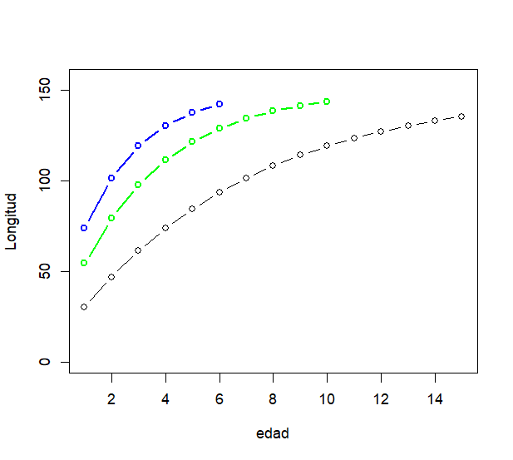
Crecimiento a la edad (Loo, Woo, k, t0, δ, b)
k=0.45
k=0.30
k=0.15
A mayor valor de k se debiera esperar mayor mortalidad natural (M) y menor longevidad (Tmax)

Slide 12
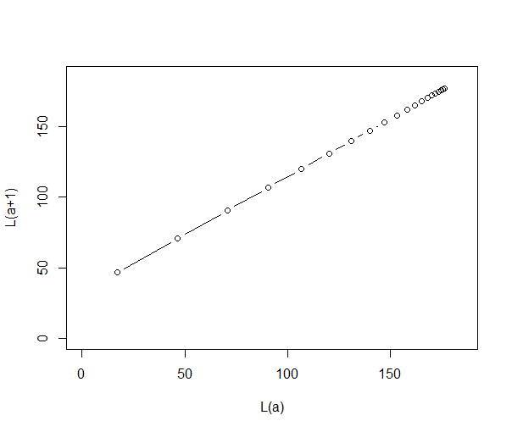

Crecimiento a la edad (Loo, Woo, k, t0, δ, b)
Modelo de Ford-Walford
Loo
Útil para independizarse de la edad (no se requiere asignación). Ejemplo: crustáceos
L0
$$L_{a}=Loo∗\left(1−e^{−k}\right)+e^{−k}L_{a−1}$$
Loo= longitud asintótica
k = coef de crecimiento individual
L0= longitud del grupo de edad mas jóven

Slide 13
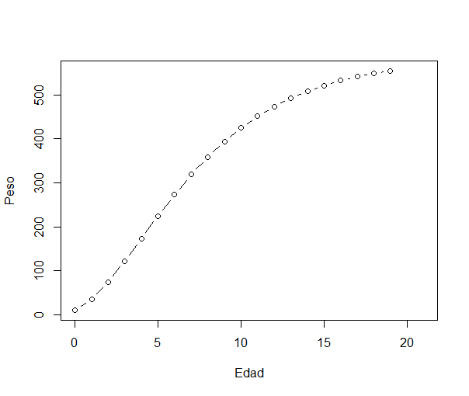
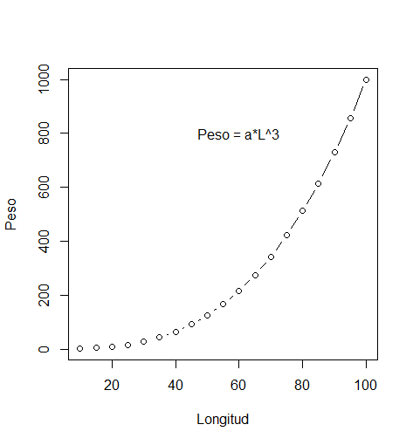


Crecimiento a la edad (Loo, Woo, k, t0, δ, b)
Relación peso-talla-edad
Woo
$$w=δ∗ L^{b}$$
$$w\left(a\right)=Woo∗{(1−e^{−k∗\left(a−t0\right)})}^{b}$$
Crecimiento potencial del peso respecto de la talla (b=3): A pequeños incrementos en la longitud se registran grandes aumentos en el peso individual

Slide 14
Madurez a la edad (A50m, A95m)

Slide 15
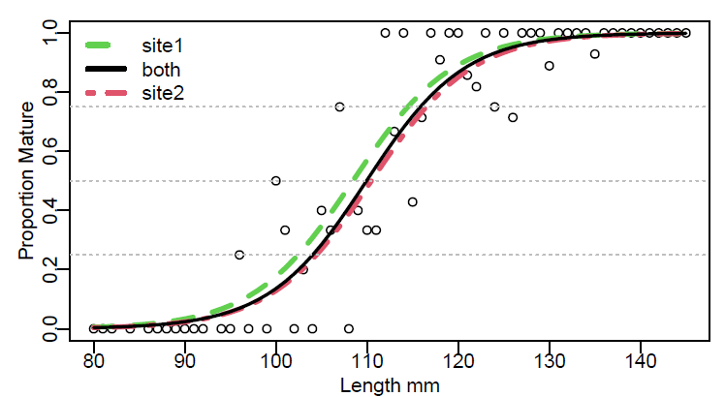
Madurez a la edad (A50m, A95m)
Madurez a la edad (A50m, A95m)
Proporción de individuos maduros en una población respecto de la talla/edad

Slide 16
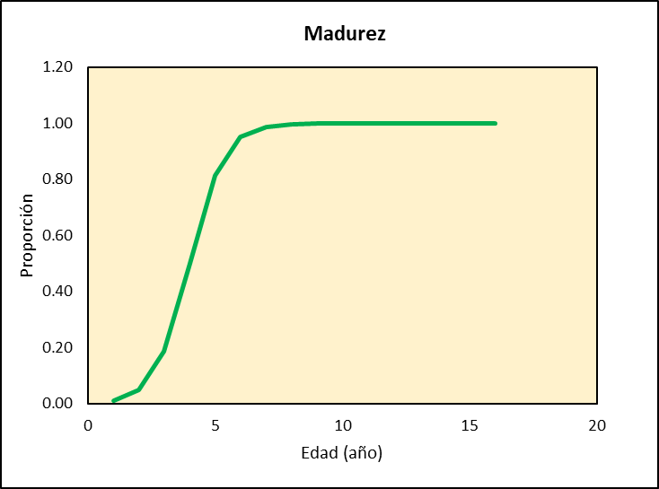
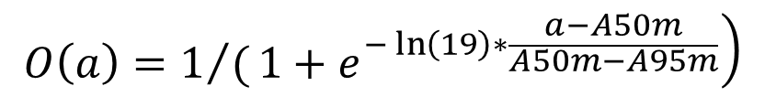
Madurez a la edad (A50m, A95m)
Madurez a la edad (A50m, A95m)
95%
50%
A50m
A95m
$$\left.O\left(a\right)=1/(1+e^{−\ln\left(19\right)∗\frac{a−A50m}{A50m−A95m}}\right)$$
Modelo logístico

Slide 17
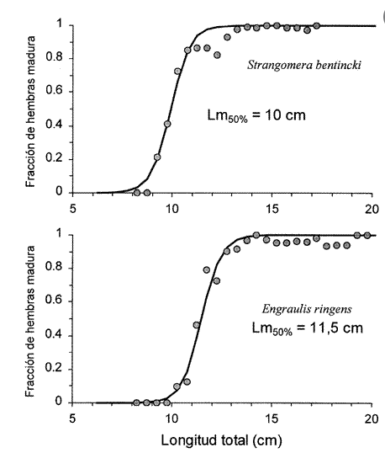
Madurez a la edad/talla (A/L50m, A/L95m)
Madurez a la edad (A50m, A95m)
Estos parámetros pueden cambiar debido a factores ambientales o antrópicos (stress).

Slide 18
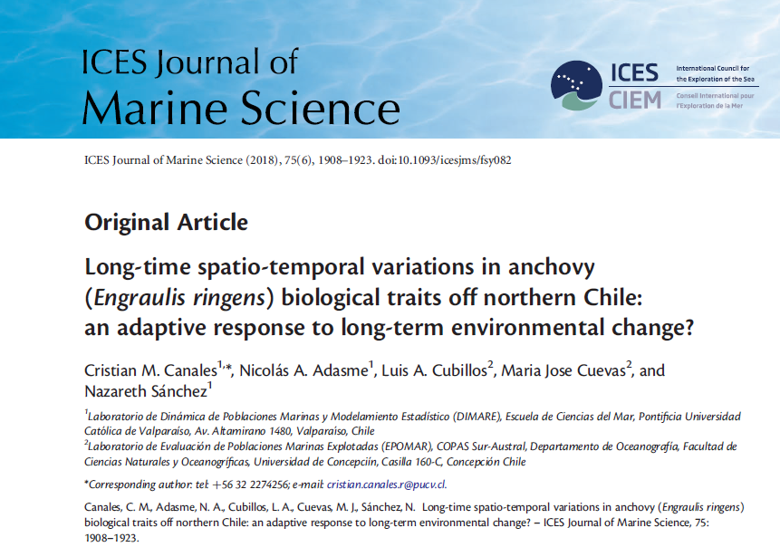

Slide 19
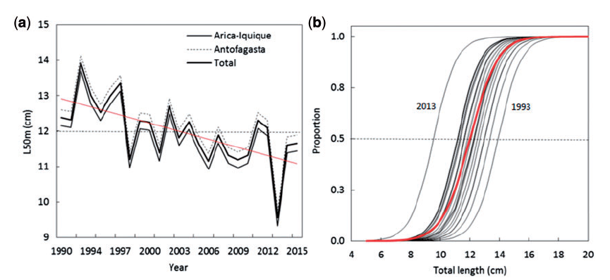
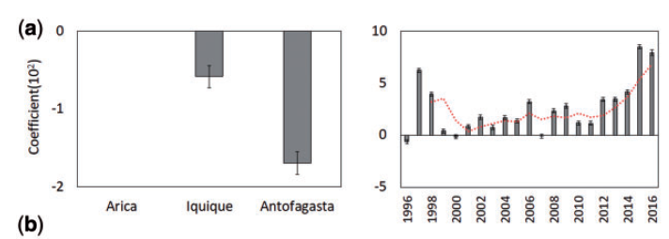
Madurez
TSM

Slide 20
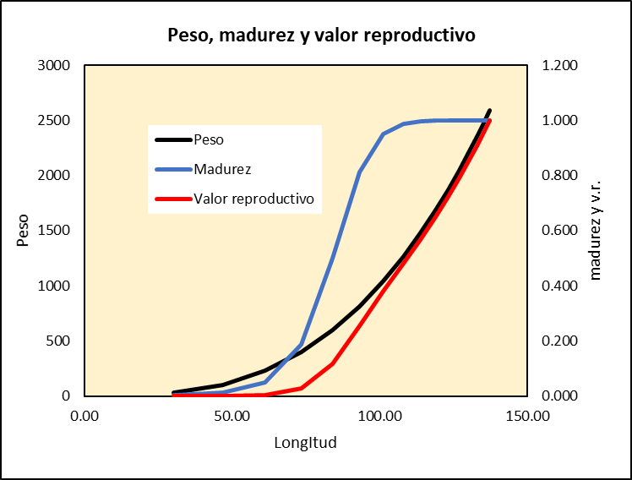
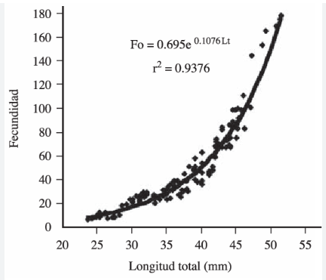
Relación talla peso, madurez y valor reproductivo
La relación talla-peso es un proxi de la relación de fecundidad (talla-num. de huevos). Incremento potencial/exponencial del numero de huevos respecto del tamaño corporal
El valor reproductivo de una población es el producto entre la fecundidad a la talla y la proporción de maduros a la talla.

Slide 21
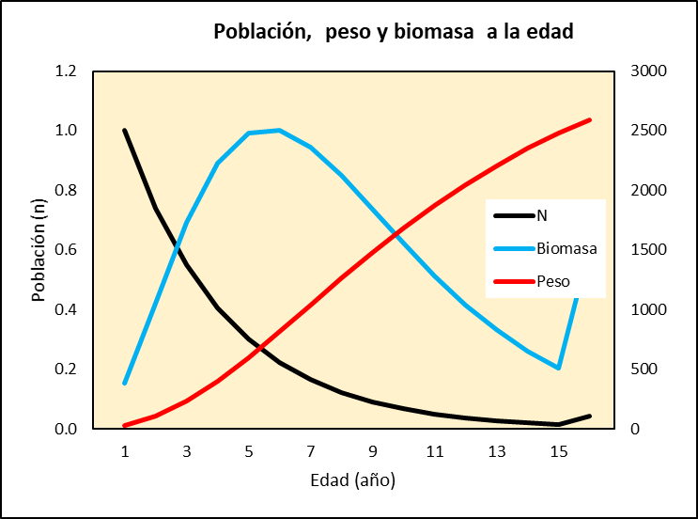
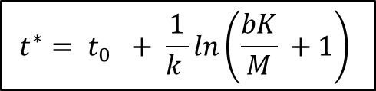
Edad y talla crítica
Edad/talla crítica
La cohorte/clase anual en condiciones virginales disminuye por M a la vez que incrementa el peso de los individuos. Existe una edad en la cual la biomasa es máxima
Edad crítica=Edad óptima de captura para aprovechar al máximo el crecimiento somático individual.
Si la pesca ocurre antes de t* se considera sobrepesca por crecimiento
t*
$$t^{∗}= t_{0} + \frac{1}{k }ln\left(\frac{bK}{M} +1\right)$$

Slide 22
Dinámica poblacional edad-estructurada
Modelo de equilibrio y sobrevivencia a la edad (natural y por pesca)
Captura a la edad
Rendimiento y biomasa por recluta

Slide 23
Equilibrio poblacional

Slide 24
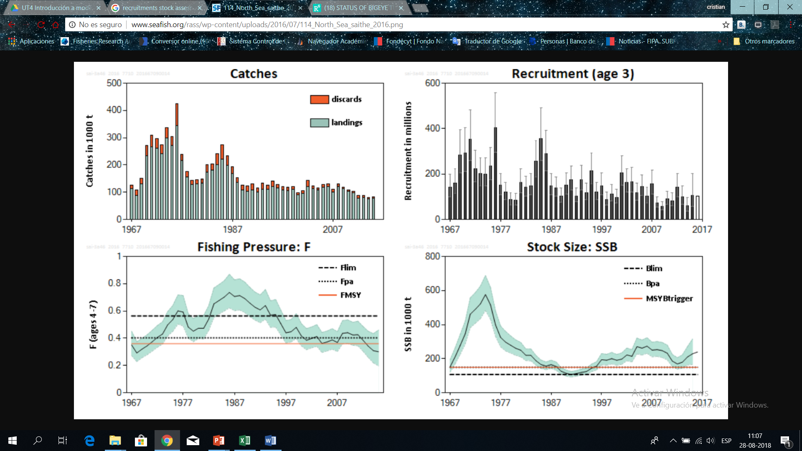
Equilibrio poblacional
R0
Valores de equilibrio de largo plazo

Slide 25
Modelo de equilibrio
Dinámica poblacional edad-estructurada considerando reclutamiento (R0) y la mortalidad constante en el tiempo. Las respuestas esperadas son promedios de largo plazo
Pregunta a responder
¿ Que debiera suceder con los desembarques/rendimientos de pesca, la población y su biomasa en el largo plazo, frente a cambios (políticas) en el esfuerzo de pesca y en la selectividad (= talla de primera captura) ?

Slide 26
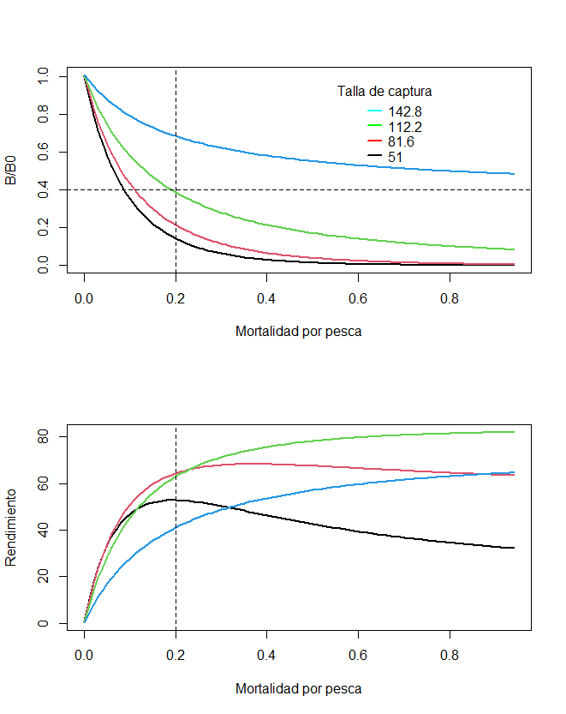
- A mayor Lc menor mayor biomasa para grandes niveles de esfuerzo de pesca (F)
- El mismo objetivo de manejo (B/B0) puede ser alcanzado sin variar el esfuerzo de pesca pero solo modificando la talla de captura
- El máximo rendimiento de pesca se obtiene con cierta talla de captura permitiendo rendimientos sostenidos aún con aumentos de F (= talla crítica!)

Slide 27
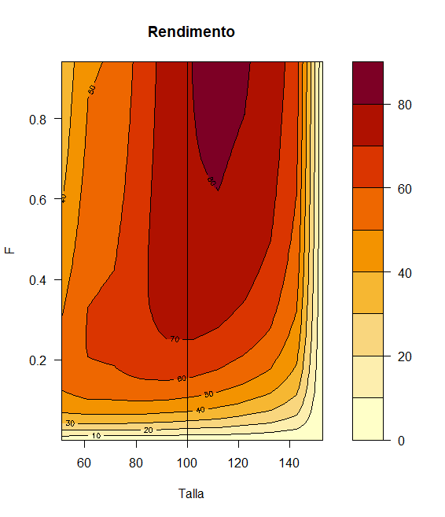
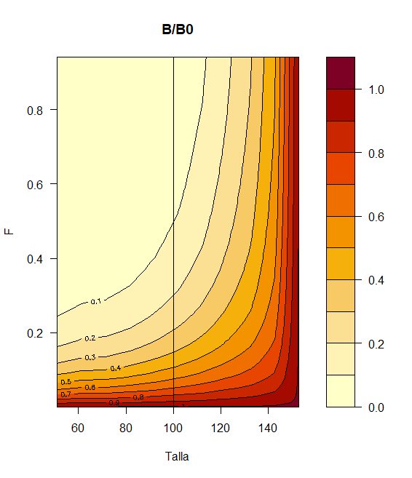
Isopletas de rendimiento y biomasa
Para mantener la población se puede gestionar el esfuerzo de pesca y/o la selectividad

Slide 28
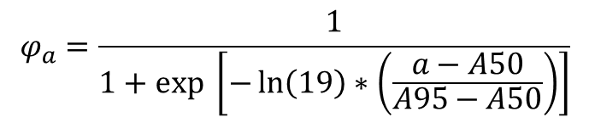


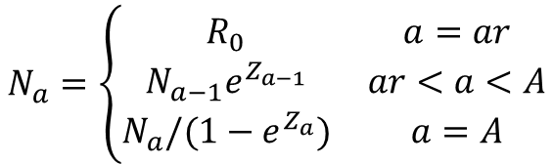
Modelo de equilibrio por recluta
Nos interesa modelar los atributos poblacionales/demográficos considerando los aspectos biológicos y pesqueros cuando el reclutamiento (R0) y la mortalidad es constante en el tiempo.
$$N_{a}=\left\{\begin{matrix}R_{0} & a=ar \\ N_{a−1}e^{Z_{a−1}} & ar<a<A \\ N_{a}/(1−e^{Z_{a}}) & a=A\end{matrix}\right.$$
Sobrevivencia a la edad
R₀ es el reclutamiento de largo-plazo, ar edad de reclutamiento y A edad máxima
$$Z_{a}=F_{a}+M$$
$$F_{a}=F ∗ φ_{a}$$
$$φ_{a}=\frac{1}{1+exp \left[−\ln\left(19\right)∗\left(\frac{a−A50}{A95−A50}\right)\right]}$$

Slide 29
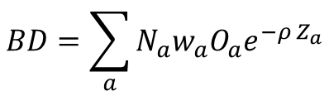
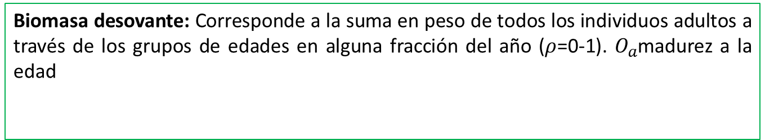
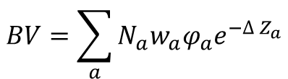
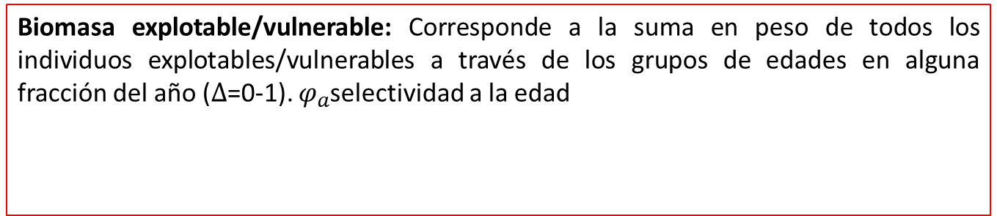

Estimadores de la biomasa
Biomasa total: Corresponde a la suma en peso de todos los individuos a través de los grupos de edades a inicios de año
$$B=\sum_{a}{N_{a}w_{a}}$$
Biomasa explotable/vulnerable: Corresponde a la suma en peso de todos los individuos explotables/vulnerables a través de los grupos de edades en alguna fracción del año ($∆$=0-1). $φ_{a}$selectividad a la edad
$$BV=\sum_{a}{N_{a}w_{a}φ_{a}e^{−{∆ Z}_{a}}}$$
Biomasa desovante: Corresponde a la suma en peso de todos los individuos adultos a través de los grupos de edades en alguna fracción del año ($ρ$=0-1). $O_{a}$madurez a la edad
$$BD=\sum_{a}{N_{a}w_{a}O_{a}e^{−{ρ Z}_{a}}}$$

Slide 30

Estimadores de la biomasa y capturas
Desembarque total: Corresponde a la suma en peso de todos los individuos capturados a través de los grupos de edades
$$Y=\sum_{a}{C_{a}w_{a}}$$

Slide 31
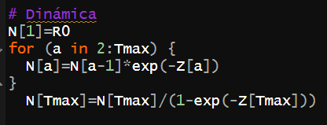
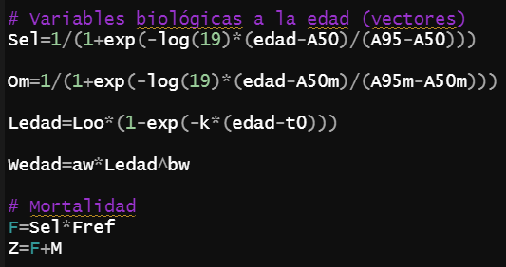
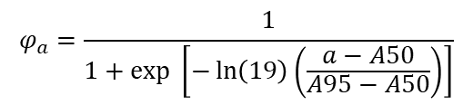



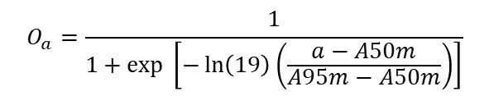
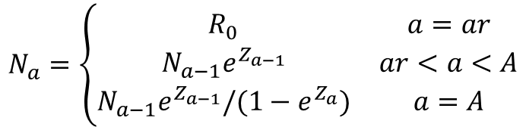

Modelo de equilibrio
$$N_{a}=\left\{\begin{matrix}R_{0} & a=ar \\ N_{a−1}e^{Z_{a−1}} & ar<a<A \\ N_{a−1}e^{Z_{a−1}}/(1−e^{Z_{a}}) & a=A\end{matrix}\right.$$
$$φ_{a}=\frac{1}{1+exp \left[−\ln\left(19\right)\left(\frac{a−A50}{A95−A50}\right)\right]}$$
$$O_{a}=\frac{1}{1+exp \left[−\ln\left(19\right)\left(\frac{a−A50m}{A95m−A50m}\right)\right]}$$
$$F_{a}=F ∗ φ_{a}$$
$$Z_{a}=F_{a}+M$$
$$L_{a}=Loo(1−e^{−k\left(a−t0\right)})$$
$$W_{a}=δ {L_{a}}^{b}$$

Slide 32
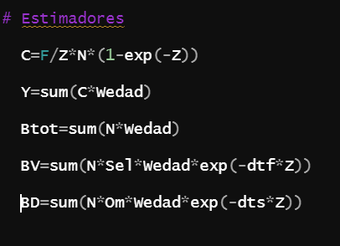
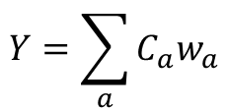
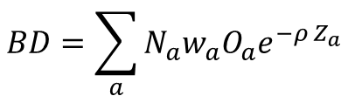
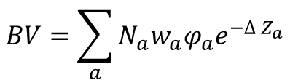
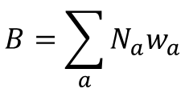

Modelo de equilibrio
$$C_{a}=\frac{C_{a}}{Z_{a}}N_{a}(1−e^{−Z_{a}})$$
$$Y=\sum_{a}{C_{a}w_{a}}$$
$$B=\sum_{a}{N_{a}w_{a}}$$
$$BV=\sum_{a}{N_{a}w_{a}φ_{a}e^{−{∆ Z}_{a}}}$$
$$BD=\sum_{a}{N_{a}w_{a}O_{a}e^{−{ρ Z}_{a}}}$$

Slide 33
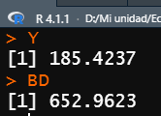

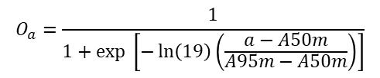
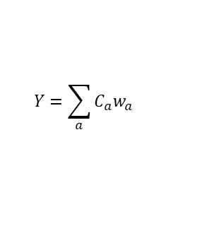
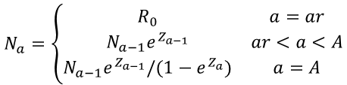

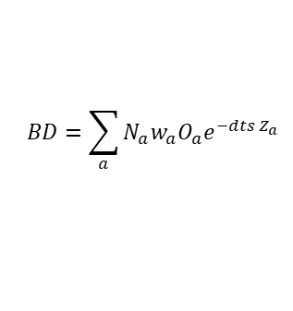




Taller
Edad/talla crítica
Calcular la biomasa desovante y el rendimiento en equilibrio por recluta considerando un nivel de mortalidad por pesca equivalente a la mortalidad natural. Considere los siguientes parámetros biológicos
M=0.2
Tmax=12
A50=5
A95=7
Fref=M
R0=1
dtf=0.5
dts=0.8
Loo=150
k=0.15
t0=-0.5
aw=0.001
bw=3.0
A50m=6
A95m=7
$$N_{a}=\left\{\begin{matrix}R_{0} & a=ar \\ N_{a−1}e^{Z_{a−1}} & ar<a<A \\ N_{a−1}e^{Z_{a−1}}/(1−e^{Z_{a}}) & a=A\end{matrix}\right.$$
$$C_{a}=\frac{C_{a}}{Z_{a}}N_{a}(1−e^{−Z_{a}})$$
$$Y=\sum_{a}{C_{a}w_{a}}$$
$$φ_{a}=\frac{1}{1+exp \left[−\ln\left(19\right)\left(\frac{a−A50}{A95−A50}\right)\right]}$$
$$BV=\sum_{a}{N_{a}w_{a}φ_{a}e^{−{dft Z}_{a}}}$$
$$O_{a}=\frac{1}{1+exp \left[−\ln\left(19\right)\left(\frac{a−A50m}{A95m−A50m}\right)\right]}$$
$$BD=\sum_{a}{N_{a}w_{a}O_{a}e^{−{dts Z}_{a}}}$$
$$F_{a}=F ∗ φ_{a}$$
$$Z_{a}=F_{a}+M$$
$$L_{a}=Loo(1−e^{−k\left(a−t0\right)})$$
$$W_{a}=δ {L_{a}}^{b}$$

